Slide 1
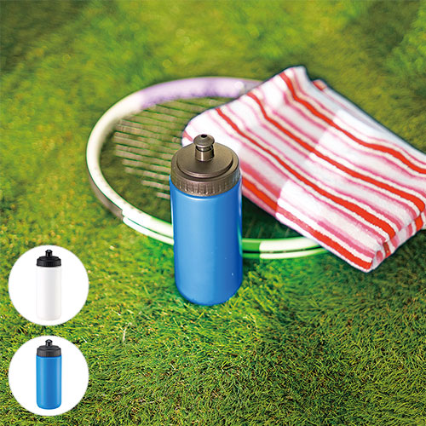
【提案書】
スポーツボトル 500ml
特徴
飲み口を上にきゅっとスライドさせるだけで、片手で飲むことができる、アクティブシーンで人気の高い500mlボトルです。ホワイトとブルーの二色展開から選択可能。特典用などにおすすめです。
商品写真
納期
納期スペース
仕様
素 材：PE・PP・シリコンゴム
サイズ：190×Φ70mm
容 量：500ml
備 考：全2色
お見積
お見積りスペース

